Slide 1


5-8 классы
Программирование на C++
Презентация занятия
Условия ветвления.
Цикл while.
3 занятие
2019

Slide 2




УСЛОВИЯ ВЕТВЛЕНИЯ.
ЦИКЛ WHILE.
2
СОДЕРЖАНИЕ
1. ВВЕДЕНИЕ. ОРГАНИЗАЦИОННАЯ ИНФОРМАЦИЯ
Тема занятия
Цели и задачи занятия
Результаты занятия
Материалы для преподавателя
Материалы для ученика
Тайминг проведения занятия
2. ТЕОРЕТИЧЕСКАЯ ЧАСТЬ
Логические выражения
Условия ветвления (if else)
Цикл while
Запуск *.exe
3. ПРАКТИЧЕСКАЯ ЧАСТЬ
Работа с логическим типом данных
Работа с условиями ветвления
Использование циклов
inginirium.ru

Slide 3
УСЛОВИЯ ВЕТВЛЕНИЯ.
ЦИКЛ WHILE.
3
ВВЕДЕНИЕ.
ОРГАНИЗАЦИОННАЯ ИНФОРМАЦИЯ
Тема: Условия ветвления. Цикл while.
Цели и задачи:
Познакомиться с логическими выражениями
Познакомиться с условиями ветвления
Научиться использовать условия ветвления и циклы в С++
По результатам занятия слушатель будет знать:
Что такое логическое выражение
Что такое условие ветвления
Что такое цикл
inginirium.ru

Slide 4
УСЛОВИЯ ВЕТВЛЕНИЯ.
ЦИКЛ WHILE.
4
Тема: Условия ветвления. Цикл while.
По результатам занятия слушатель будет уметь:
Создавать переменные в С++
Работать с стандартным вводом и выводом
Использовать арифметические операции с переменными
Тайминг занятия
Таб.1
№​ | Этапы | время | Сумма
1​ | Приветственное слово преподавателя | 5 мин.​ | 5 мин.
2​ | Повторение пройденного | 5 мин.​ | 40 мин.
3​ | Теоретическая часть | 30 мин​
4​ | Вопросы по теоретической части | 5 мин.
 | Перерыв | 15 мин. | 15 мин.
6 | Практическая часть | 40 мин. | 40 мин.
 | Рефлексия и вопросы | 5 мин.​ | 5 мин.
inginirium.ru

Slide 5
Программирование на C++
Теоретическая часть
Условия ветвления.
Цикл while.
3 занятие
2019

Slide 6
УСЛОВИЯ ВЕТВЛЕНИЯ.
ЦИКЛ WHILE.
6
Тема: Условия ветвления. Цикл while.
Выполнение решения
Выражение if используется для выполнения некоторого кода при соответствии условиям.
if (condition)
{ statements }
Условие определяет, какое выражение будет выполнено. Если условие истинно, то выражение в фигурных скобках будет выполнено.
Если условие ложно, то выражение просто игнорируется, и программа продолжает выполнение после тела оператора if.
yes
no
inginirium.ru

Slide 7
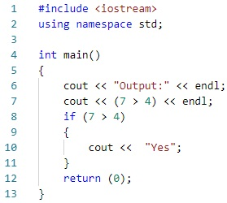

УСЛОВИЯ ВЕТВЛЕНИЯ.
ЦИКЛ WHILE.
7
Тема: Условия ветвления. Цикл while.
Оператор if
Используйте операторы отношения для работы с условиями.
Условие, указанное в операторе if, не требует точки с запятой.
inginirium.ru

Slide 8
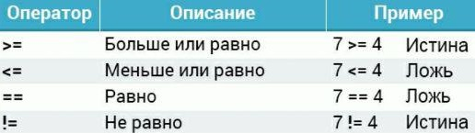
УСЛОВИЯ ВЕТВЛЕНИЯ.
ЦИКЛ WHILE.
8
Тема: Условия ветвления. Цикл while.
Операторы отношения
Дополнительные операторы отношения:
inginirium.ru

Slide 9
УСЛОВИЯ ВЕТВЛЕНИЯ.
ЦИКЛ WHILE.
9
Тема: Условия ветвления. Цикл while.
Оператор else
Оператор if может использоваться вместе с оператором else, который выполняется, когда условие ложно.
Синтаксис:
if (condition)
{ //statements } else
{ //statements }
Код проверит условие:
- Если оно истинно, то код внутри выражения if будет выполнен.
- Если оно ложно, то будет выполнен код внутри выражения else.
inginirium.ru

Slide 10
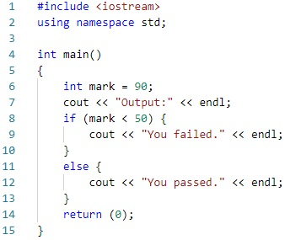

УСЛОВИЯ ВЕТВЛЕНИЯ.
ЦИКЛ WHILE.
10
Тема: Условия ветвления. Цикл while.
inginirium.ru

Slide 11
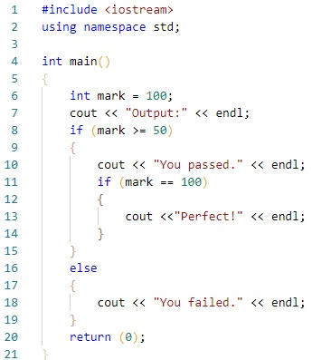

УСЛОВИЯ ВЕТВЛЕНИЯ.
ЦИКЛ WHILE.
11
Тема: Условия ветвления. Цикл while.
Вложенный оператор if else
C++ обеспечивает опцией неограниченного использования вложенных операторов if/else.
Например:
inginirium.ru

Slide 12
УСЛОВИЯ ВЕТВЛЕНИЯ.
ЦИКЛ WHILE.
12
Тема: Условия ветвления. Цикл while.
Циклы
Цикл повторно выполняет набор выражений до выполнения условия.
Цикл while повторно выполняет заданное выражение, пока условие истинно.
Синтаксис:
while (condition)
{
statements; }
Если условие истинно, то происходит итерация цикла.
В точке, где условие становится ложным, выполнение программы смещается в строку, последующую за циклом.
inginirium.ru

Slide 13
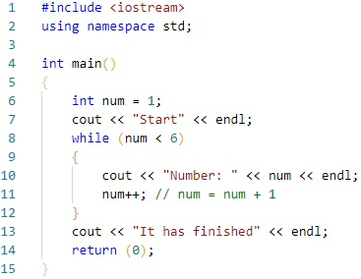
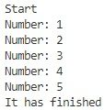
УСЛОВИЯ ВЕТВЛЕНИЯ.
ЦИКЛ WHILE.
13
Тема: Условия ветвления. Цикл while.
Цикл while
Телом цикла называется блок выражений внутри фигурных скобок. В приведенном ниже примере объявлена переменная равная 1 (int num = 1).
Цикл while проверяет условие (num < 6), и выполняет выражения в теле цикла, которые увеличивают значение num на единицу при каждом запуске цикла.
После 5-ой итерации num становится равным 6, и условие становится ложным, и цикл останавливается.
inginirium.ru

Slide 14
УСЛОВИЯ ВЕТВЛЕНИЯ.
ЦИКЛ WHILE.
14
Тема: Условия ветвления. Цикл while.
При отсутствии выражения завершающего цикл, т.е. устанавливающего условие ложным, цикл будет выполняться бесконечно!
inginirium.ru

Slide 15
Программирование на C++
Практическая часть
Условия ветвления.
Цикл while.
3 занятие
2019

Slide 16
УСЛОВИЯ ВЕТВЛЕНИЯ.
ЦИКЛ WHILE.
16
Тема: Условия ветвления. Цикл while.
Задание 1
Напишите программу, которая выводит на экран чётный числа (начиная с 0) до 10 (включительно).
*
Начиная с 2
inginirium.ru

Slide 17
УСЛОВИЯ ВЕТВЛЕНИЯ.
ЦИКЛ WHILE.
17
Тема: Условия ветвления. Цикл while.
Задание 2
Сделайте бесконечный цикл и запустите *.exe
inginirium.ru

Slide 18
УСЛОВИЯ ВЕТВЛЕНИЯ.
ЦИКЛ WHILE.
18
Тема: Условия ветвления. Цикл while.
Задание 3
Написать программу, которая считывает три целых числа из стандартного ввода. Отправить в стандартный вывод их сумму, произведение и среднее арифметическое. Сделать поясняющие выражения в ходе работы программы.
*
Сделать так, чтобы программа работала НЕ один раз, то есть после вывода результата, снова начинала с начала алгоритма (ввод трёх чисел). По нажатию на «0» завершение программы.
inginirium.ru

